Slide 1
Игровые задания со словарными словами.
Разработала:
Жогова Людмила Николаевна
МОУСОШ №4
г.Стрежевого

Slide 2
ЦЕЛЬ:
ЗАДАЧИ:
Проверка знаний словарных слов у учащихся с применением разнообразных приёмов словарно –орфографической работы.
1.Повторение и обобщение знаний.
2.Развитие интеллектуальных способностей учащихся: речи, внимания, памяти, мышления, наблюдательности.
3.Воспитание интереса к русскому языку.

Slide 3
Народные загадки о животных
1. На сене лежит, сама не ест и другим не даёт.
2. Шапочка серенькая, жилеточка нетканая, кафтанчик рябенький, а ходит босиком.
3. По горам, по долам ходит шуба да кафтан.
4. Бела как снег, зелена как лук, черна как жук, поёт как бес, повёртка в лес.
5. Летом отдыхает, зимой гуляет.
6. Рыжая птичница пришла в курятник порядки наводить.
1
с
о
б
а
к
а
2
в
о
р
о
н
а
3
б
а
р
а
н
4
с
о
р
о
к
а
5
м
е
д
в
е
д
ь
6
л
и
с
и
ц
а

Slide 4
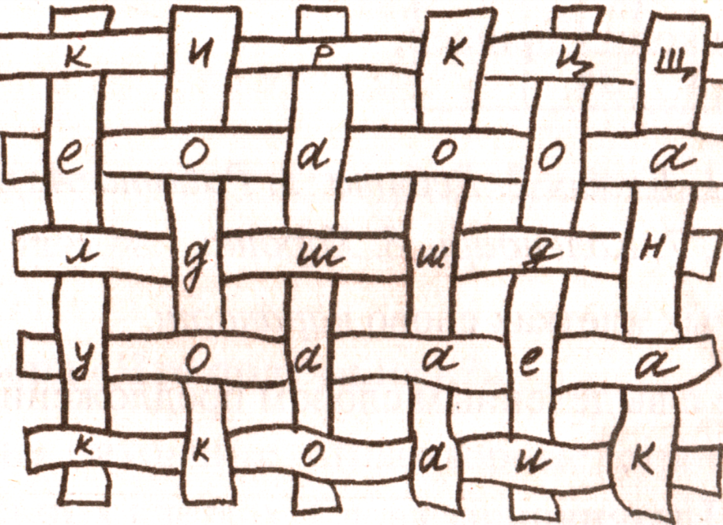
Выпишите словарные слова. Подчеркните в них «опасные места».
В этих плетёнках вписаны названия одиннадцати домашних животных. Пять из них вы прочитаете слева направо по горизонтали, остальные шесть найдете, читая сверху вниз по вертикали.

Slide 5
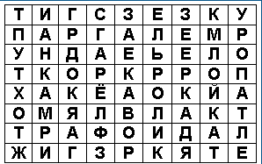
В кроссворде спрятались названия животных. Найди их.
Выпишите словарные слова. Подчеркните в них «опасные места».

Slide 6
Найди слова:
Найди слова:
Найди слова:
ва
в
оро
на
с
ка
к
бей

Slide 7
Игра:«Кто как голос подает?»
Игра:«Кто как голос подаёт?»
П..тух | чирикает
С..рока | лает
С..бака | мычит
К..рова | кукарекает
В..рона | стрекочет
В..робей | каркает

Slide 8
Составь пословицы:
Пуганая ворона | найдешь по карканью
Дом вороны | а ворона круглый год каркает
Соловей месяц поёт, | и куста боится

Slide 9
Письмо с «дырками»:
В..робей и на кошку чирикает.
В..рона за море летала, да в..роной и вернулась.
С..рока стрекочет – гостей пророчит.
С..ловей берет пением, а человек умением.
        Л..сица и во сне кур считает.
        Поет п..тух, да не по-с..ловьиному.
        На смелого с..бака лает, а трусливого кусает.
Цена з..йцу две деньги, а бежать – сто рублей.
К..рову не накормишь молока не надоишь.
Делить шкуру неубитого м..дведя.

Slide 10
Составь пословицы:
Старую, хитростям, не, лисицу, учат.
Волка, живет, сытнее, лисичка, всегда.
Есть, всякой, своя, у, кличка, собаки.
Замахивайся, не, не, палкой, и, укусит, собака.
Учи, плавать, а, щуку, лаять, не, собаку.

Slide 11
Письмо с «дырками»:
Слово не в..робей: вылетит – не поймаешь.
В..роне соколом не быть.
С..року губит не осторожность, а жадность.
С..ловья баснями не кормят.
Старую л..сицу не травят молодыми собаками.
С курами ложится, с п..тухами вставать.
Маленькая с..бачка до старости щенок.
Хорош з..яц белый, а охотник смелый.
Бодливой к..рове Бог рогов не даёт.
Два м..дведя в одной берлоге не живут.

Slide 12
Молоко от коровы-…
Нора зайца-…
Гнезда ворон-…
Крик воробьев-…
Берлога медведя-…
Следы зайца-…
Песня соловья-…
Шаг черепахи-…
Кваканье лягушки-…
Замени каждое словосочета-ние словом, которое обозначает признак предмета.

Slide 13
Пунктограммы:
Составь пунктограммы с другими словарными словами.

Slide 14
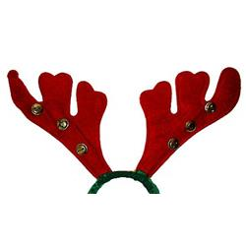


д о р о г а

Slide 15


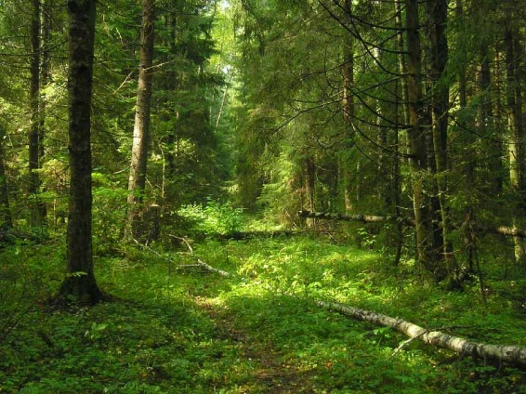


А
а л л е я

Slide 16


н а з а д

Slide 17

Ч
е
,
в ч е р а

Slide 18

М
М
М
М
М
М
М
М
М
М
М
М
М
М
М
М
М
п о т о м

Slide 19

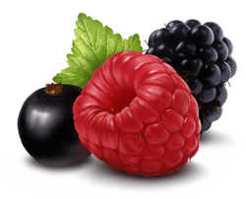

,
ТЬ
г о р е т ь

Slide 20



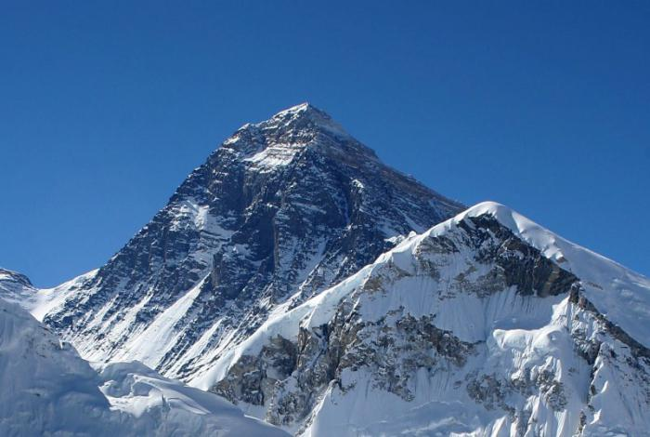
г о р и з о н т

Slide 21
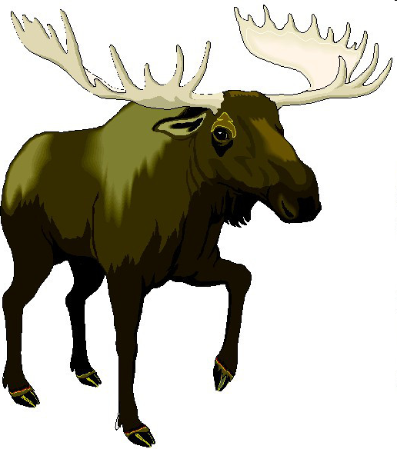


о к о л о

